Slide 1


Slide 2
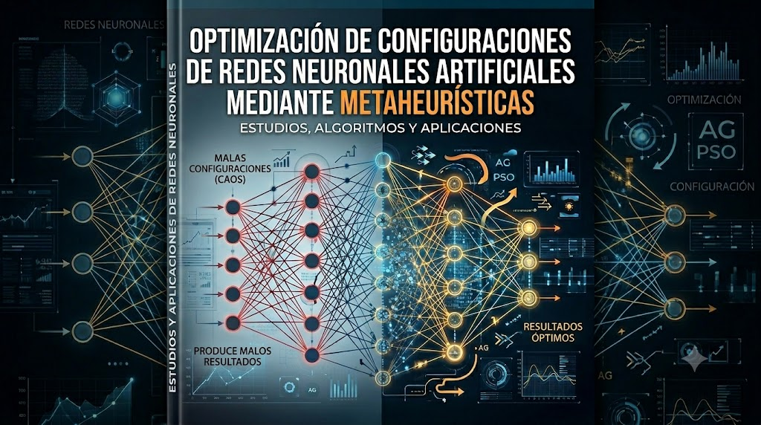
Optimización de configuraciones de las redes neuronales
¿Qué problema queremos resolver?
Idea principal
Las redes neuronales: dependen de configuraciones, y una mala configuración produce malos resultados.

Slide 3
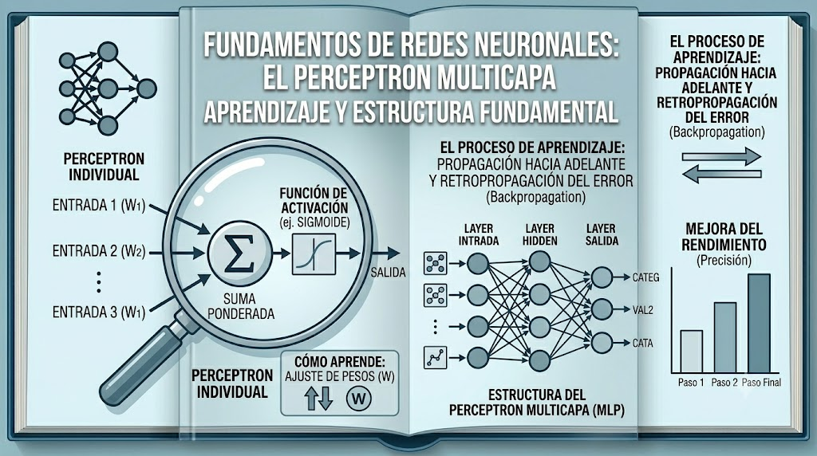
Optimización de configuraciones de las redes neuronales
Redes neuronales

Slide 4
¿Qué configuraciones vamos a optimizar?
Parámetro | Ejemplo
Número de neuronas | 16, 32, 64
Learning rate | 0.001
Batch size | 32
Número de capas | 1, 2, 3
Función de activación | relu, tanh

Slide 5
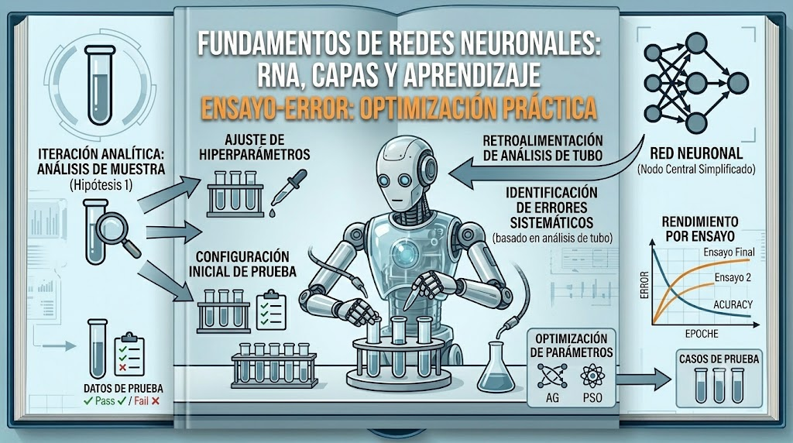
Problema actual
Búsqueda manual
Normalmente: probar configuraciones toma mucho tiempo, es prueba y error,
no garantiza la mejor solución.

Slide 6
Solución propuesta
Usar Metaheurísticas
Los algoritmos buscarán automáticamente: ✅ mejores configuraciones ✅ menor error ✅ mayor accuracy

Slide 7
Metaheurísticas que utilizaremos
Algoritmos
Genetic Algorithm (GA)
Particle Swarm Optimization (PSO)
Simulated Annealing (SA)
Tabu Search (TS)
Algoritmos Posteriores

Slide 8
Flujo del proyecto
Metodología
Selección del dataset
Creación de red neuronal base
Definición de hiperparámetros
Optimización con metaheurísticas
Benchmarking
Análisis de resultados

Slide 9
Datasets posibles
Opciones
Iris
Wine
Titanic
Diabetes
MNIST
Cada grupo elige uno (puede ser uno distinto a los presentados)

Slide 10
Benchmarking Experimental Evaluación de Metaheurísticas
Cada grupo:
✅ utilizará su propio dataset ✅ ejecutará los 4 algoritmos metaheurísticos:
GA
PSO
SA
TS
Objetivo del benchmarking
Comparar: qué algoritmo encuentra mejores configuraciones,
cuál es más estable, y cómo cambia el comportamiento según el tipo de dataset.

Slide 11
Visualización y Análisis Herramientas de análisis
Cada grupo generará:
✅ Boxplots comparativos ✅ Curvas de convergencia ✅ Tablas comparativas ✅ Gráficos de accuracy y loss

Slide 12
Interpretación del Boxplot
¿Qué observaremos?
Los Boxplots permitirán identificar:
✅ algoritmo más estable ✅ menor dispersión ✅ mejor accuracy promedio ✅ posibles outliers ✅ comportamiento de convergencia

Slide 13
Organización de los grupos
Trabajo colaborativo
Cada grupo:
✅ seleccionará su propio dataset ✅ implementará los 4 algoritmos ✅ realizará benchmarking completo

Slide 14
Potencial científico del proyecto
Proyección académica
Este proyecto tiene potencial para:
✅ semilleros de investigación ✅ congresos científicos ✅ artículos académicos ✅ proyectos interdisciplinarios ✅ investigación aplicada en IA

Slide 15
Aplicaciones reales Áreas de aplicación
Las redes neuronales optimizadas pueden aplicarse en:
🏥 Medicina 💰 Finanzas 🌦️ Predicción climática 🤖 Robótica 👁️ Visión artificial 📈 Ciencia de datos 🌱 Monitoreo ambiental
Ejemplos
diagnóstico médico,
predicción de enfermedades,
clasificación de imágenes,
detección de patrones,
sistemas inteligentes.

Slide 16
Resultados esperados Esperamos obtener
Configuraciones óptimas de redes neuronales ✅ mejoras en accuracy y reducción de loss ✅ algoritmos más estables y robustos ✅ comparación real entre metaheurísticas ✅ análisis estadístico mediante benchmarking

